Slide 1
CSS- 2D Трансформации
ПРЕДМЕТ: УРЕДУВАЊЕ НА ВЕБ СТРАНИ III-6 И III-7

Slide 2
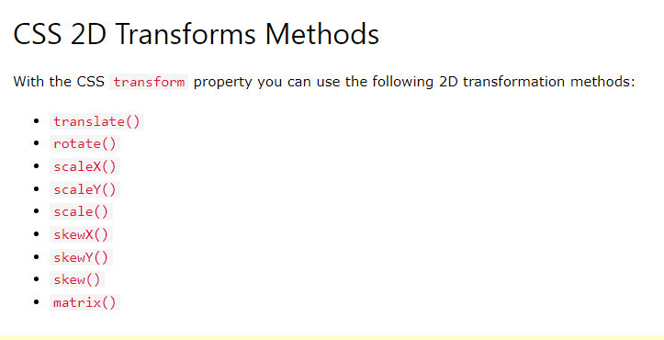

Slide 3
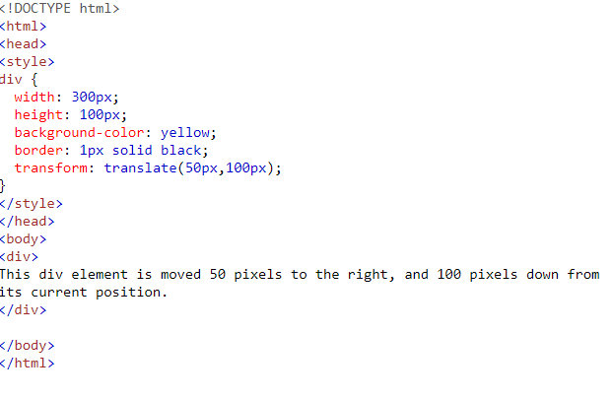
Translate метод
Овој метод го поместува елементот од неговата тековна позиција соодветно по х-оската и y-оската. Пример:

Slide 4
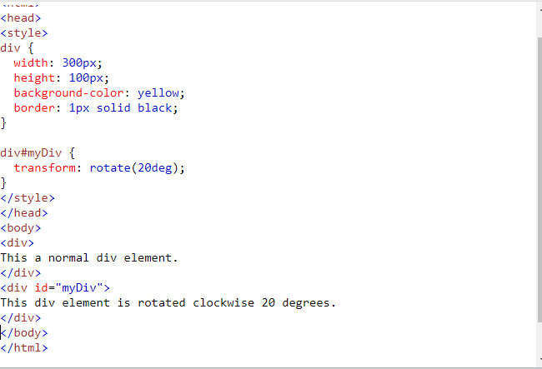
rotate метод
Овој метод го ротира елементот во насока на стрелките на часовникот или спротивно од нив (со негативен даден агол), во зависност од дадениот агол. Пример:

Slide 5
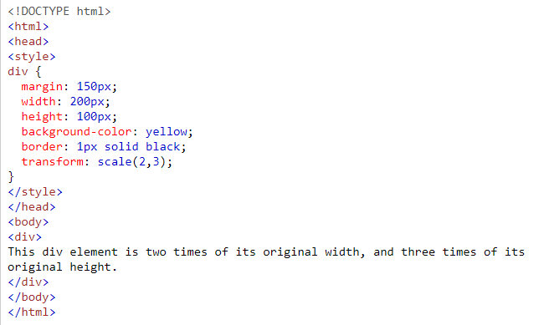
scale метод
Овој метод го зголемува или намалува елементот. Првата вредност во заградата е размер за ширината, а втората за висината. Помала вредност од 1 го намалува елементот. Пример:

Slide 6
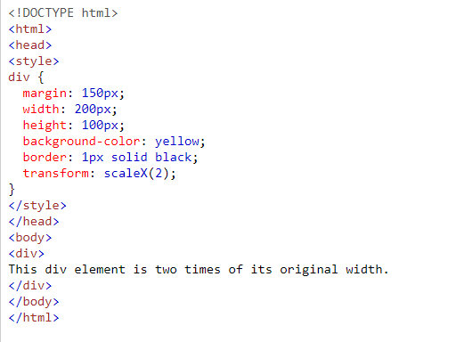
scaleX, scaleY метод
Овие методи ја зголемуваат или намалуваат ширината (scaleX) и ја зголемуваат или намалуваат висината на елементот ( scaleY).

Slide 7
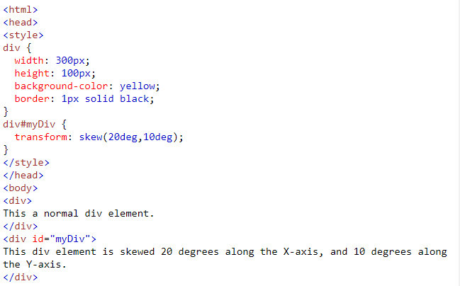
scew метод
Овој метод го искривува елементот од х и y-оската според дадениот агол. Ако втората вредност е изоставена, тогаш нема искривување по y-оската Пример:

Slide 8
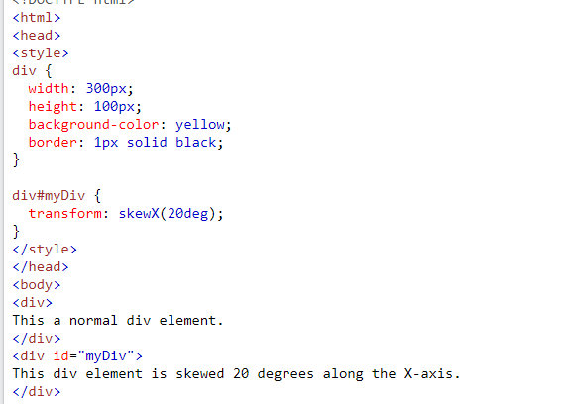
scewX, scewY метод
Овие методи го искривуваат елементот во однос на х-оската (scewX) и го искривуваат елементот во однос на y-оската( scewY).

Slide 9
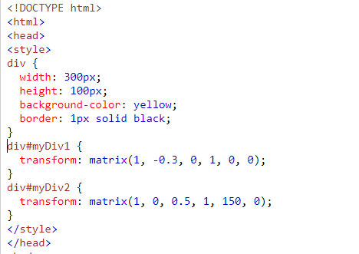
matrix метод
Овој метод ги комбинира сите претходни 2D трансформации во едно. Тој опфаќа 6 параметри, по следниот редослед:
scaleX, scewY, scewX, scaleY, translateX, translateY
Пример:

Slide 10
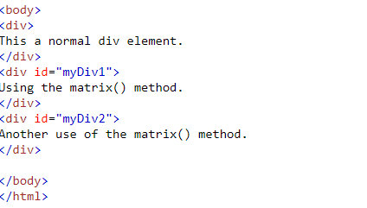
Продолжение на претходниот пример:

